Slide 1







PROYECTO APT
BERMELLONA
Profesor Guía: Hernán Saavedra

Slide 2
Contenidos
1
7
Roles y responsabilidades
Evidencias
2
8
Contexto
Prosupuesto inicial
3
9
Necesidad
Conclusiones
4
Solución Propuesta
5
Arquitectura
6
Metodología a aplicar

Slide 3


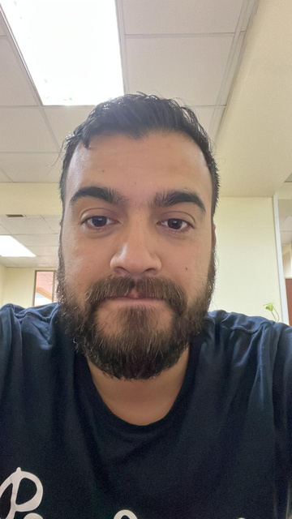



Roles
Cristian Jiménez
Ricardo Vargas
Alexis Gómez
Front End Dev.
Juan Retamozo
Back End Dev.
Scrum Master
Product Owner
Development Team

Slide 4


Contexto
Bermellona Accesorios es una PYME de venta de accesorios de manufactura propia, es una empresa con 4 años de trayectoria en donde ha tenido un crecimiento exponencial gracias a fondos concursables que le han permitido expandirse

Slide 5

Necesidad
Actualmente la empresa necesita expandirse al mundo digital para poder diferenciarse de la competencia y así poder incrementar sus ventas mediante el E-Commerce. Es relevante este proyecto ya que la gran mayoría de PYMES solo tienen ventas de manera presencial lo que limita en gran medida el público al que pueden llegar al estar en solo una ubicación.

Slide 6




Solución propuesta
Ecommerce
Chatbot
App Mobile
Analisis de datos

Slide 7
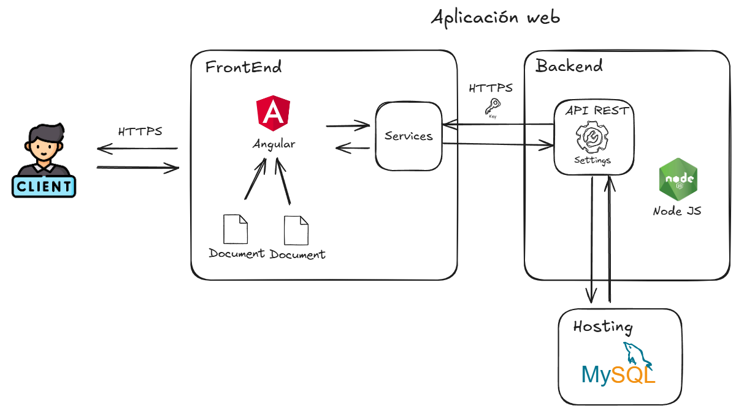
Arquitectura

Slide 8
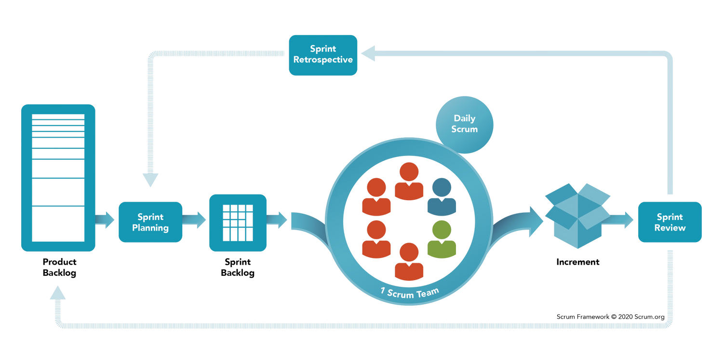

Metodología - Scrum
Para llevar a cabo el Proyecto, hemos optado por trabajar con una metodología ágil, específicamente el marco de trabajo Scrum, ya que nos permite ser flexibles y adaptarnos rápidamente a los cambios que puedan surgir durante el desarrollo. Como equipo, queremos asegurarnos de que el cliente esté siempre involucrado y de que el proyecto avance de manera fluida, con entregas constantes que nos permitan ver el progreso poco a poco.

Slide 9

Evidencias
DESCRIPCIÓN PROYECTO ATP
ARQUITECTURA
EPICAS Y HU
PRODUCT BACKLOG
CÓDIGO FUENTE
ROADMAP
CARTA GANTT
MODELO ENTIDAD Y RELACIÓN

Slide 10
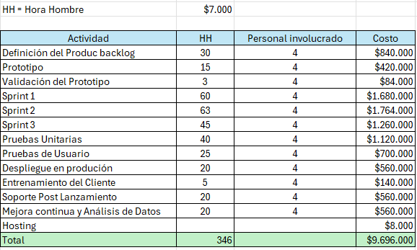
Presupuesto Inicial
Recursos necesarios para completar todas las fases del Proyecto, una gestión adecuada de los recursos es esencial para asegurar que el proyecto se mantenga dentro del presupuesto y alcance los objetivos sin sobrepasar nuestros limites establecidos.
El calculo se obtuvo desde la página mifuturo.cl con un Ingreso mensual de 1.700.000 mensual

Slide 11
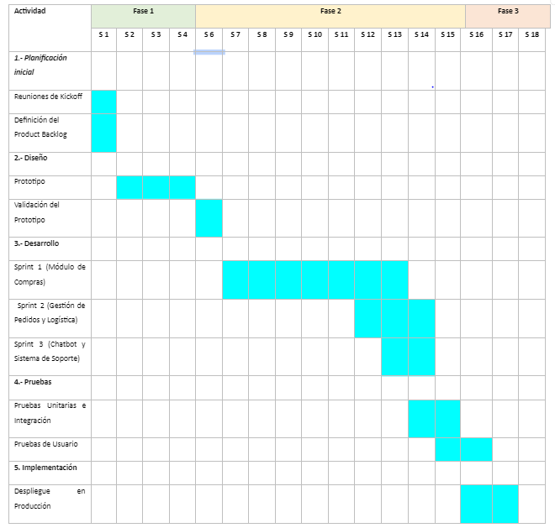
Carta gantt

Slide 12


Conclusion
La tecnología transformo todos los aspectos de nuestra vida, y el comercio no es la excepción. por tanto Implementar una plataforma de venta web es un paso esencial para nuestro cliente para lograr adaptarse a las nuevas tendencias de consumo y garantizar que sus tiendas

